Slide 1

KŪRYBIŠKUMAS VAIKO KELYJE Į SĖKMĘ
Ernesta Kazlauskaitė - Tsakona

Slide 2
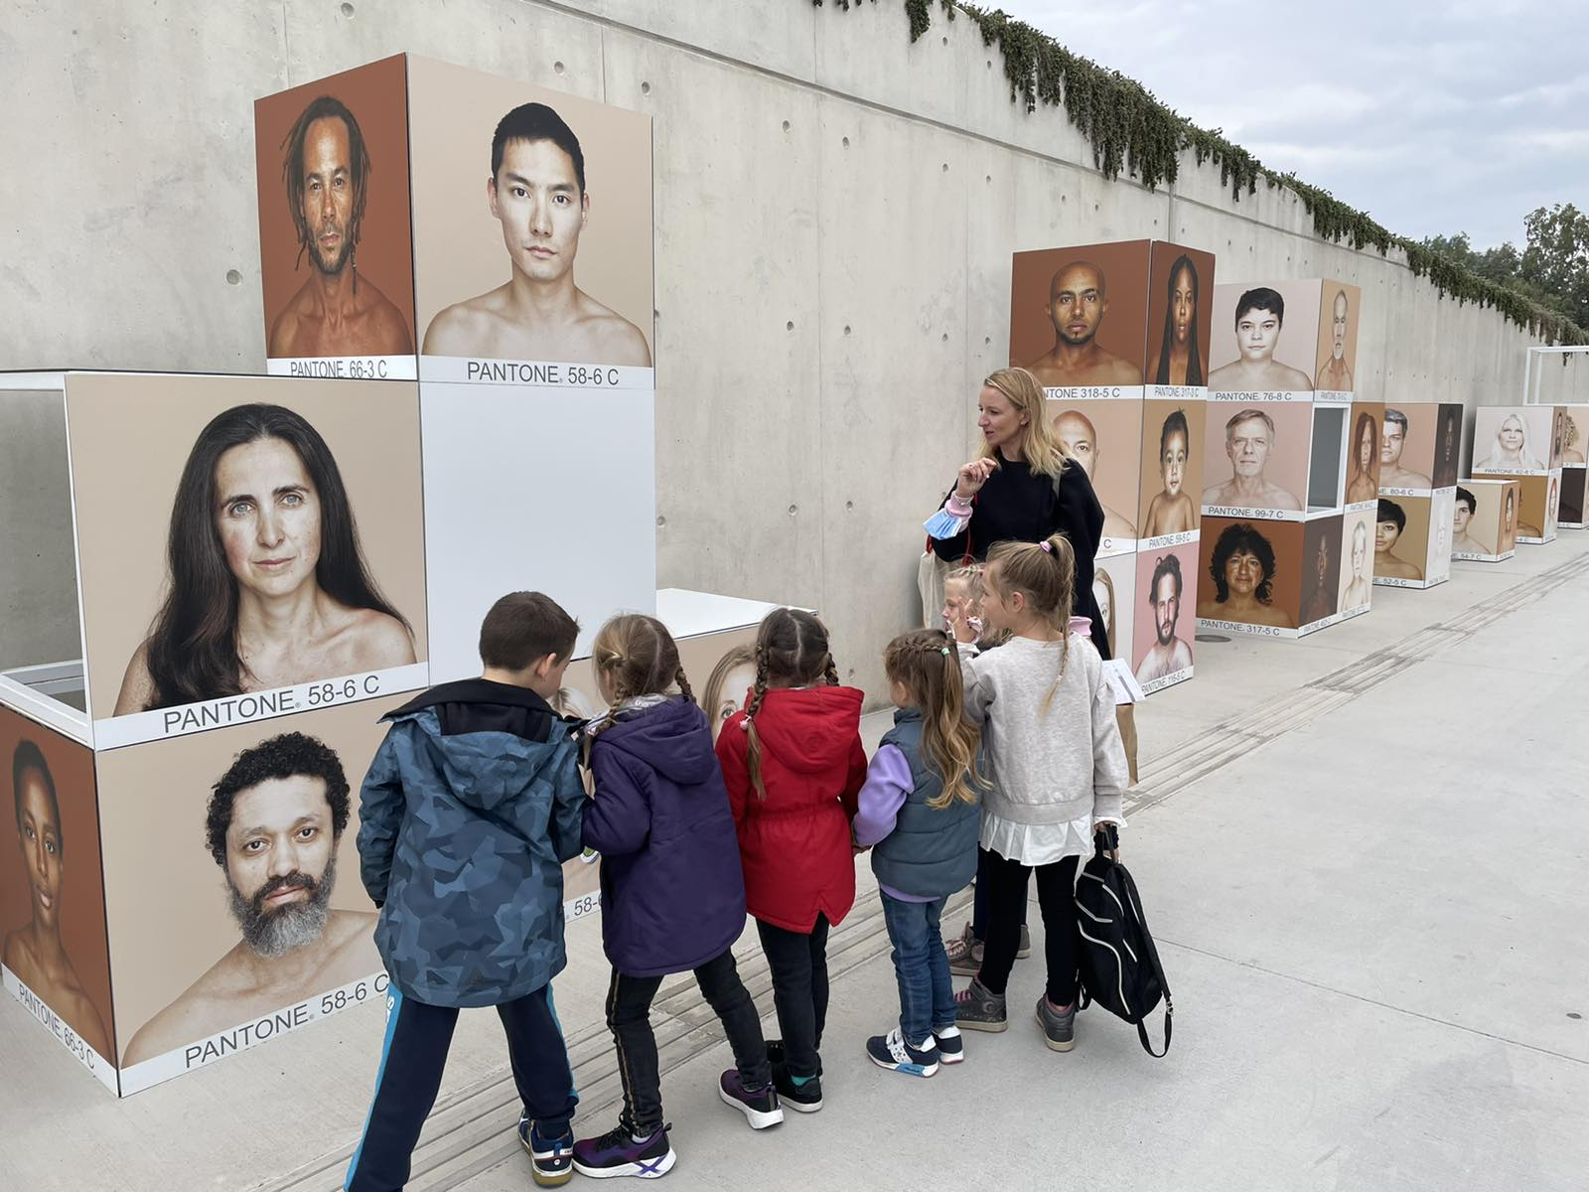
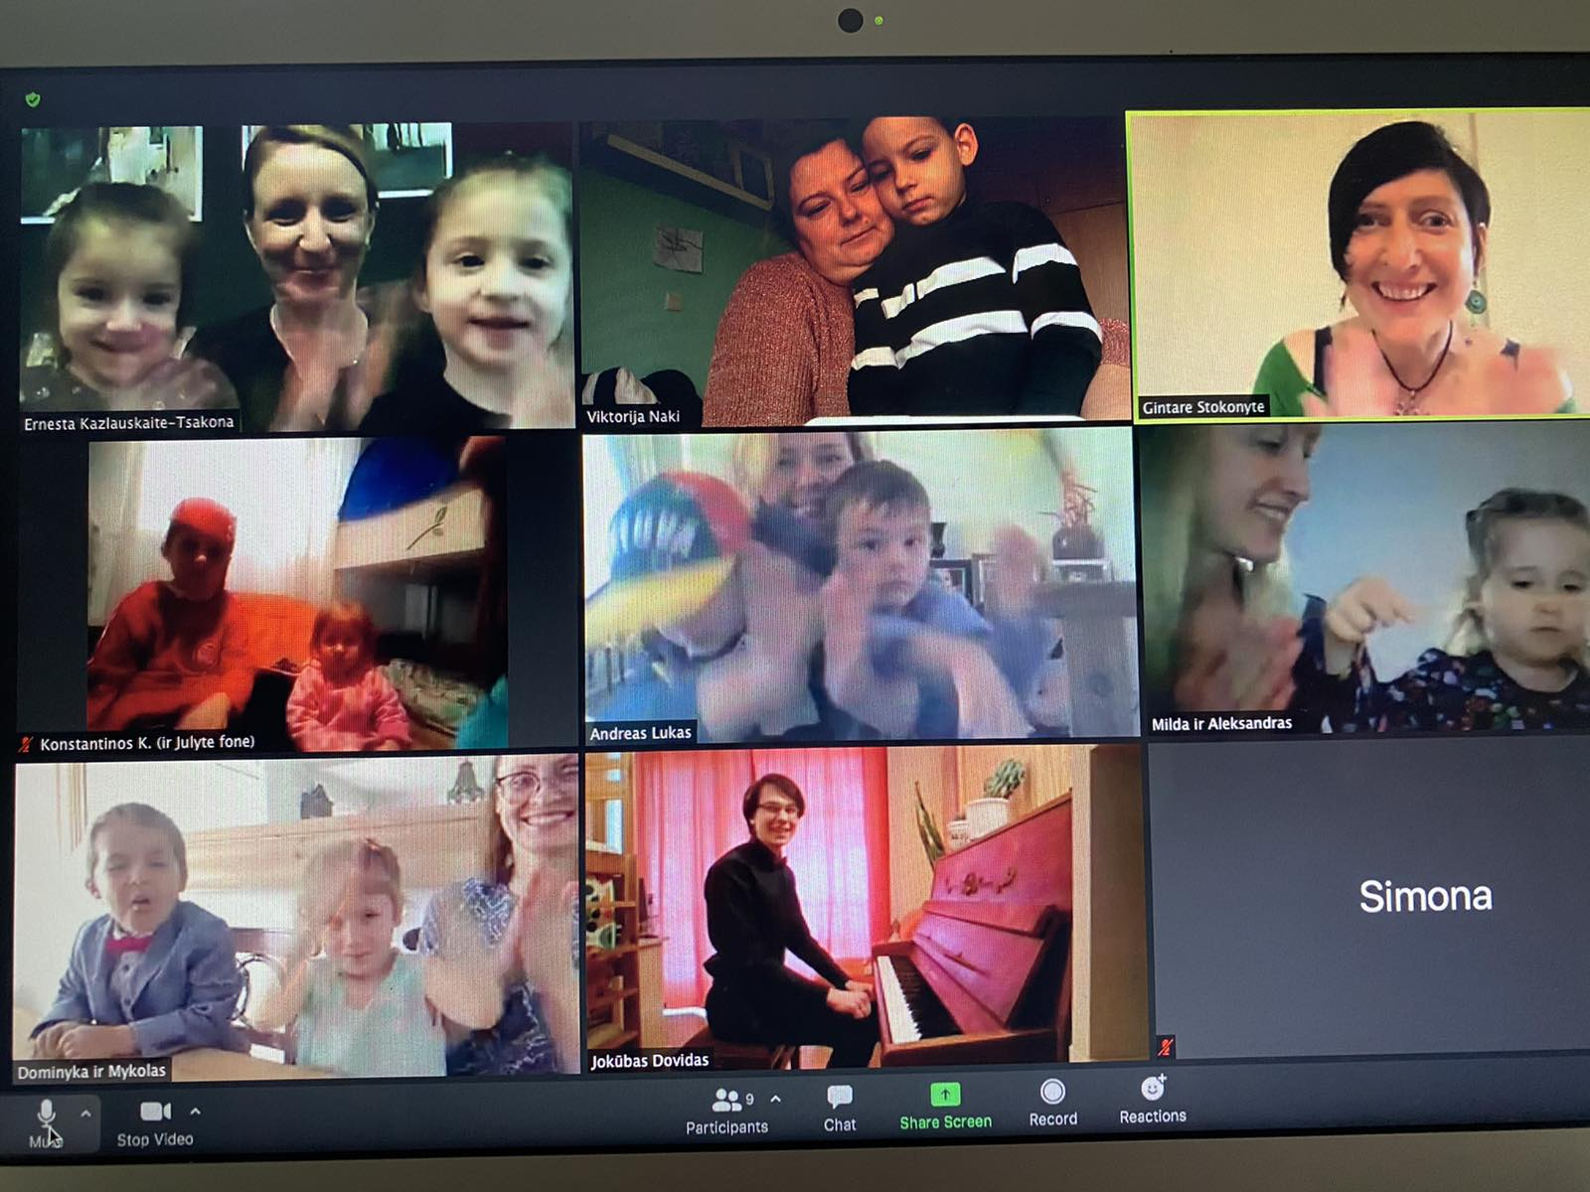
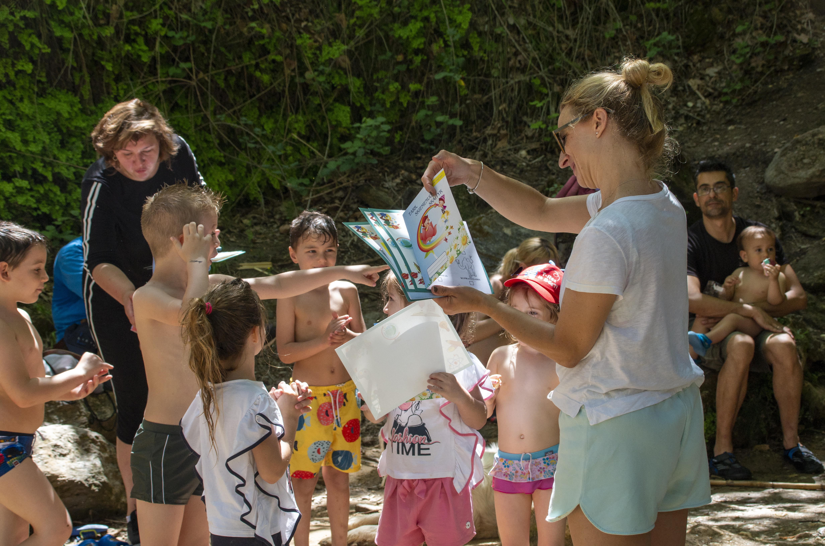
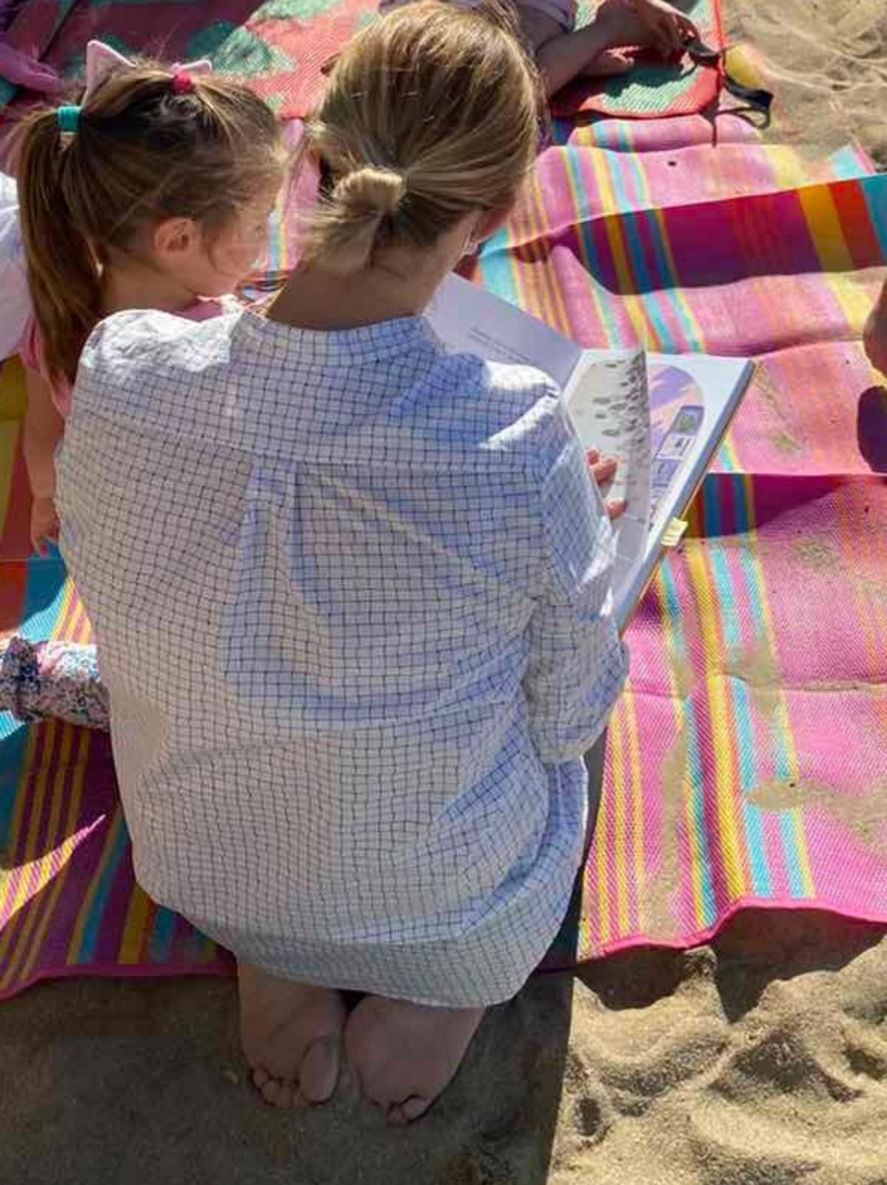

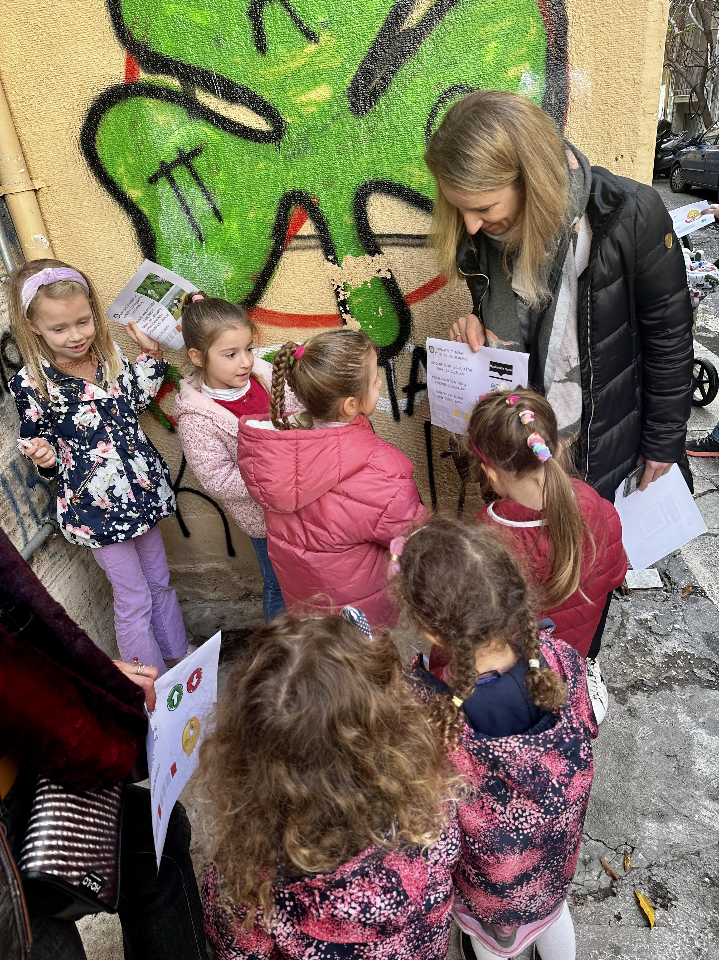
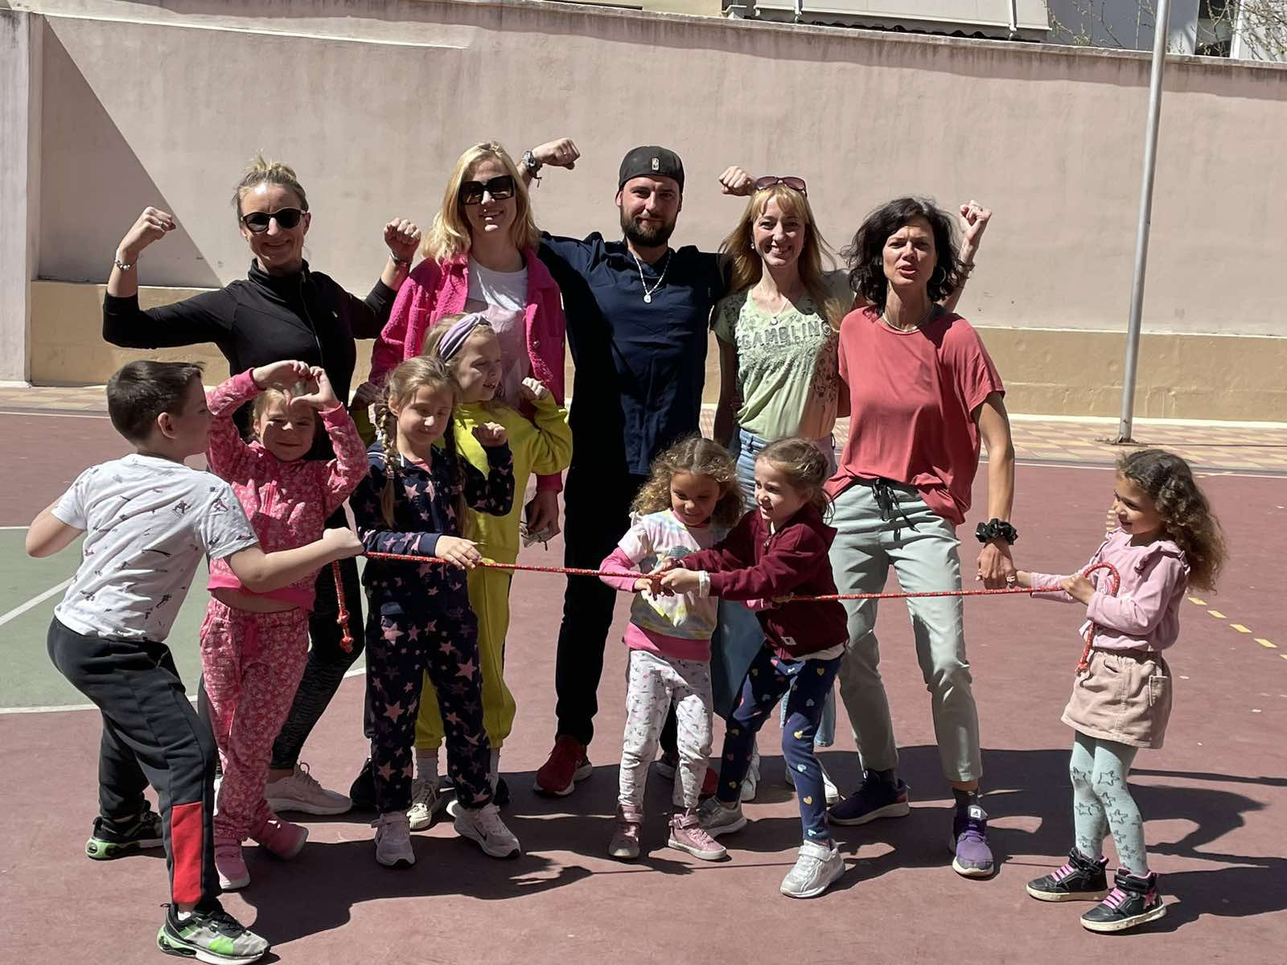
LABAS

Slide 3
APIE KĄ KALBĖSIME?
Kas yra sėkmė?
Kas ir kaip ją matuoja?
Procesas vs/ir rezultatas
Kūrybiškumo kompetencija
> KAS? < KAIP?
Diskusija, klausimai

Slide 4
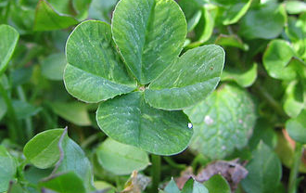
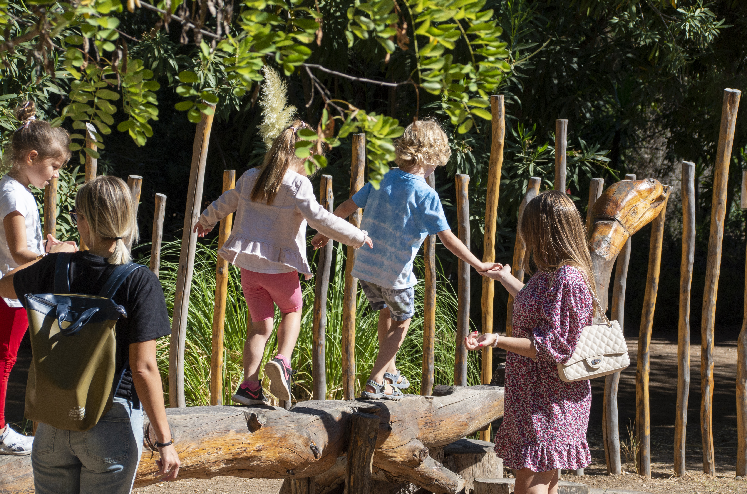
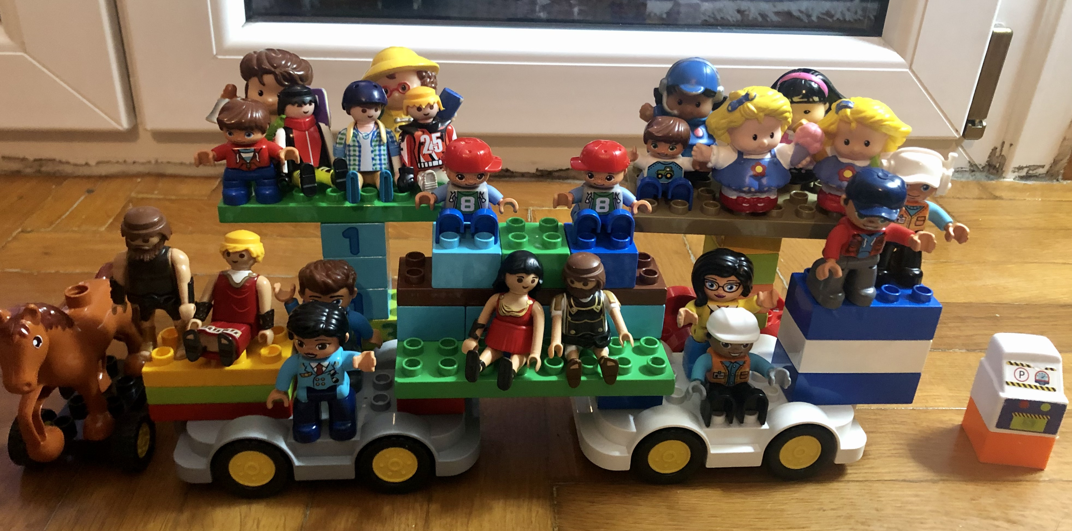
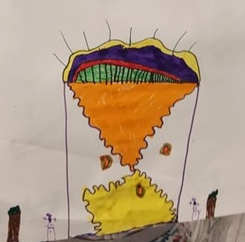
KAS YRA SĖKMĖ?
Sekimasis
Kelias, nuolatinis tobulėjimas, augimas
Rezultatai
Lemtis

Slide 5

KAS IR KAIP MATUOJA SĖKMĘ?
Mokytojas
KAIP IŠLAIKYTI BALANSĄ?
Vaikas
Tėvai
AR VISŲ LŪKESČIAI SUTAMPA?

Slide 6
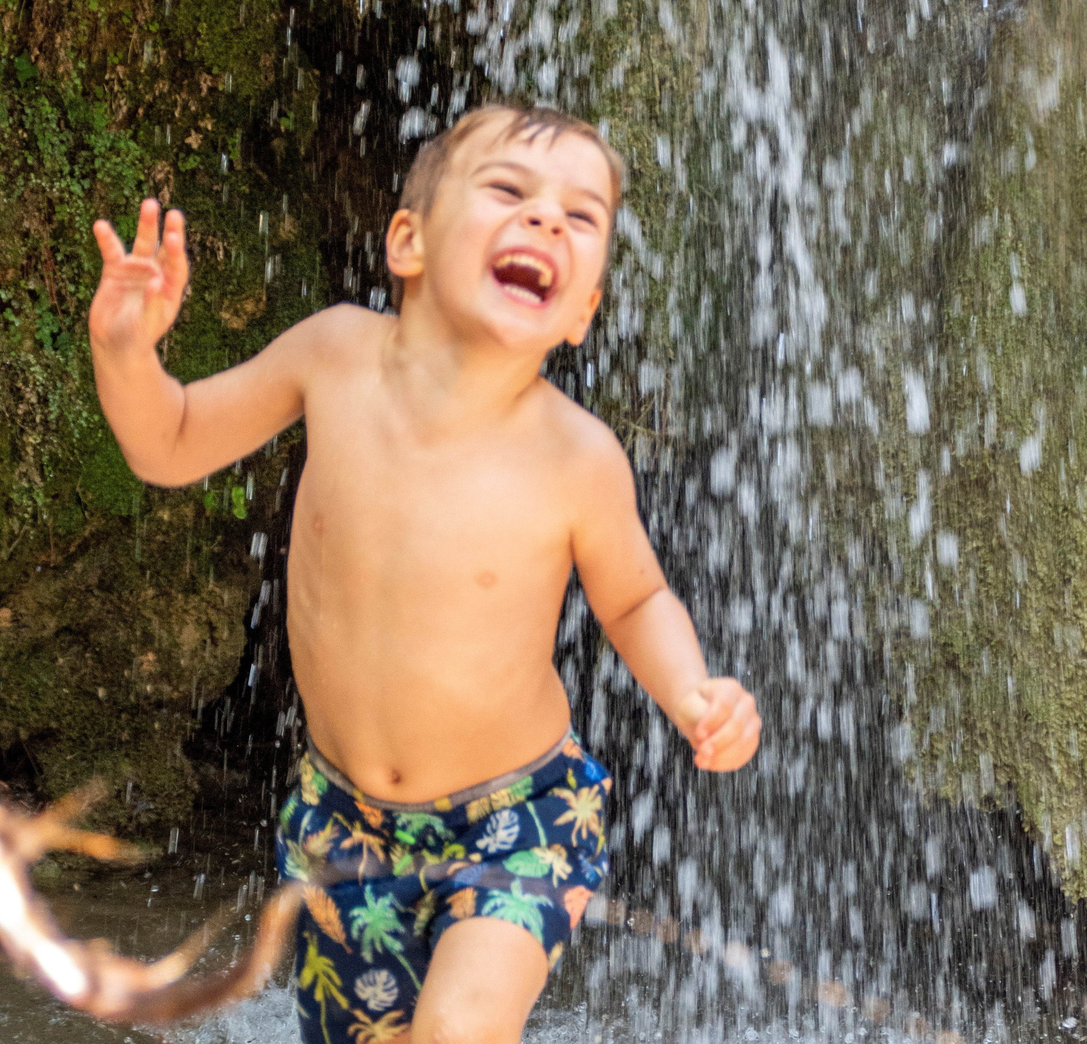

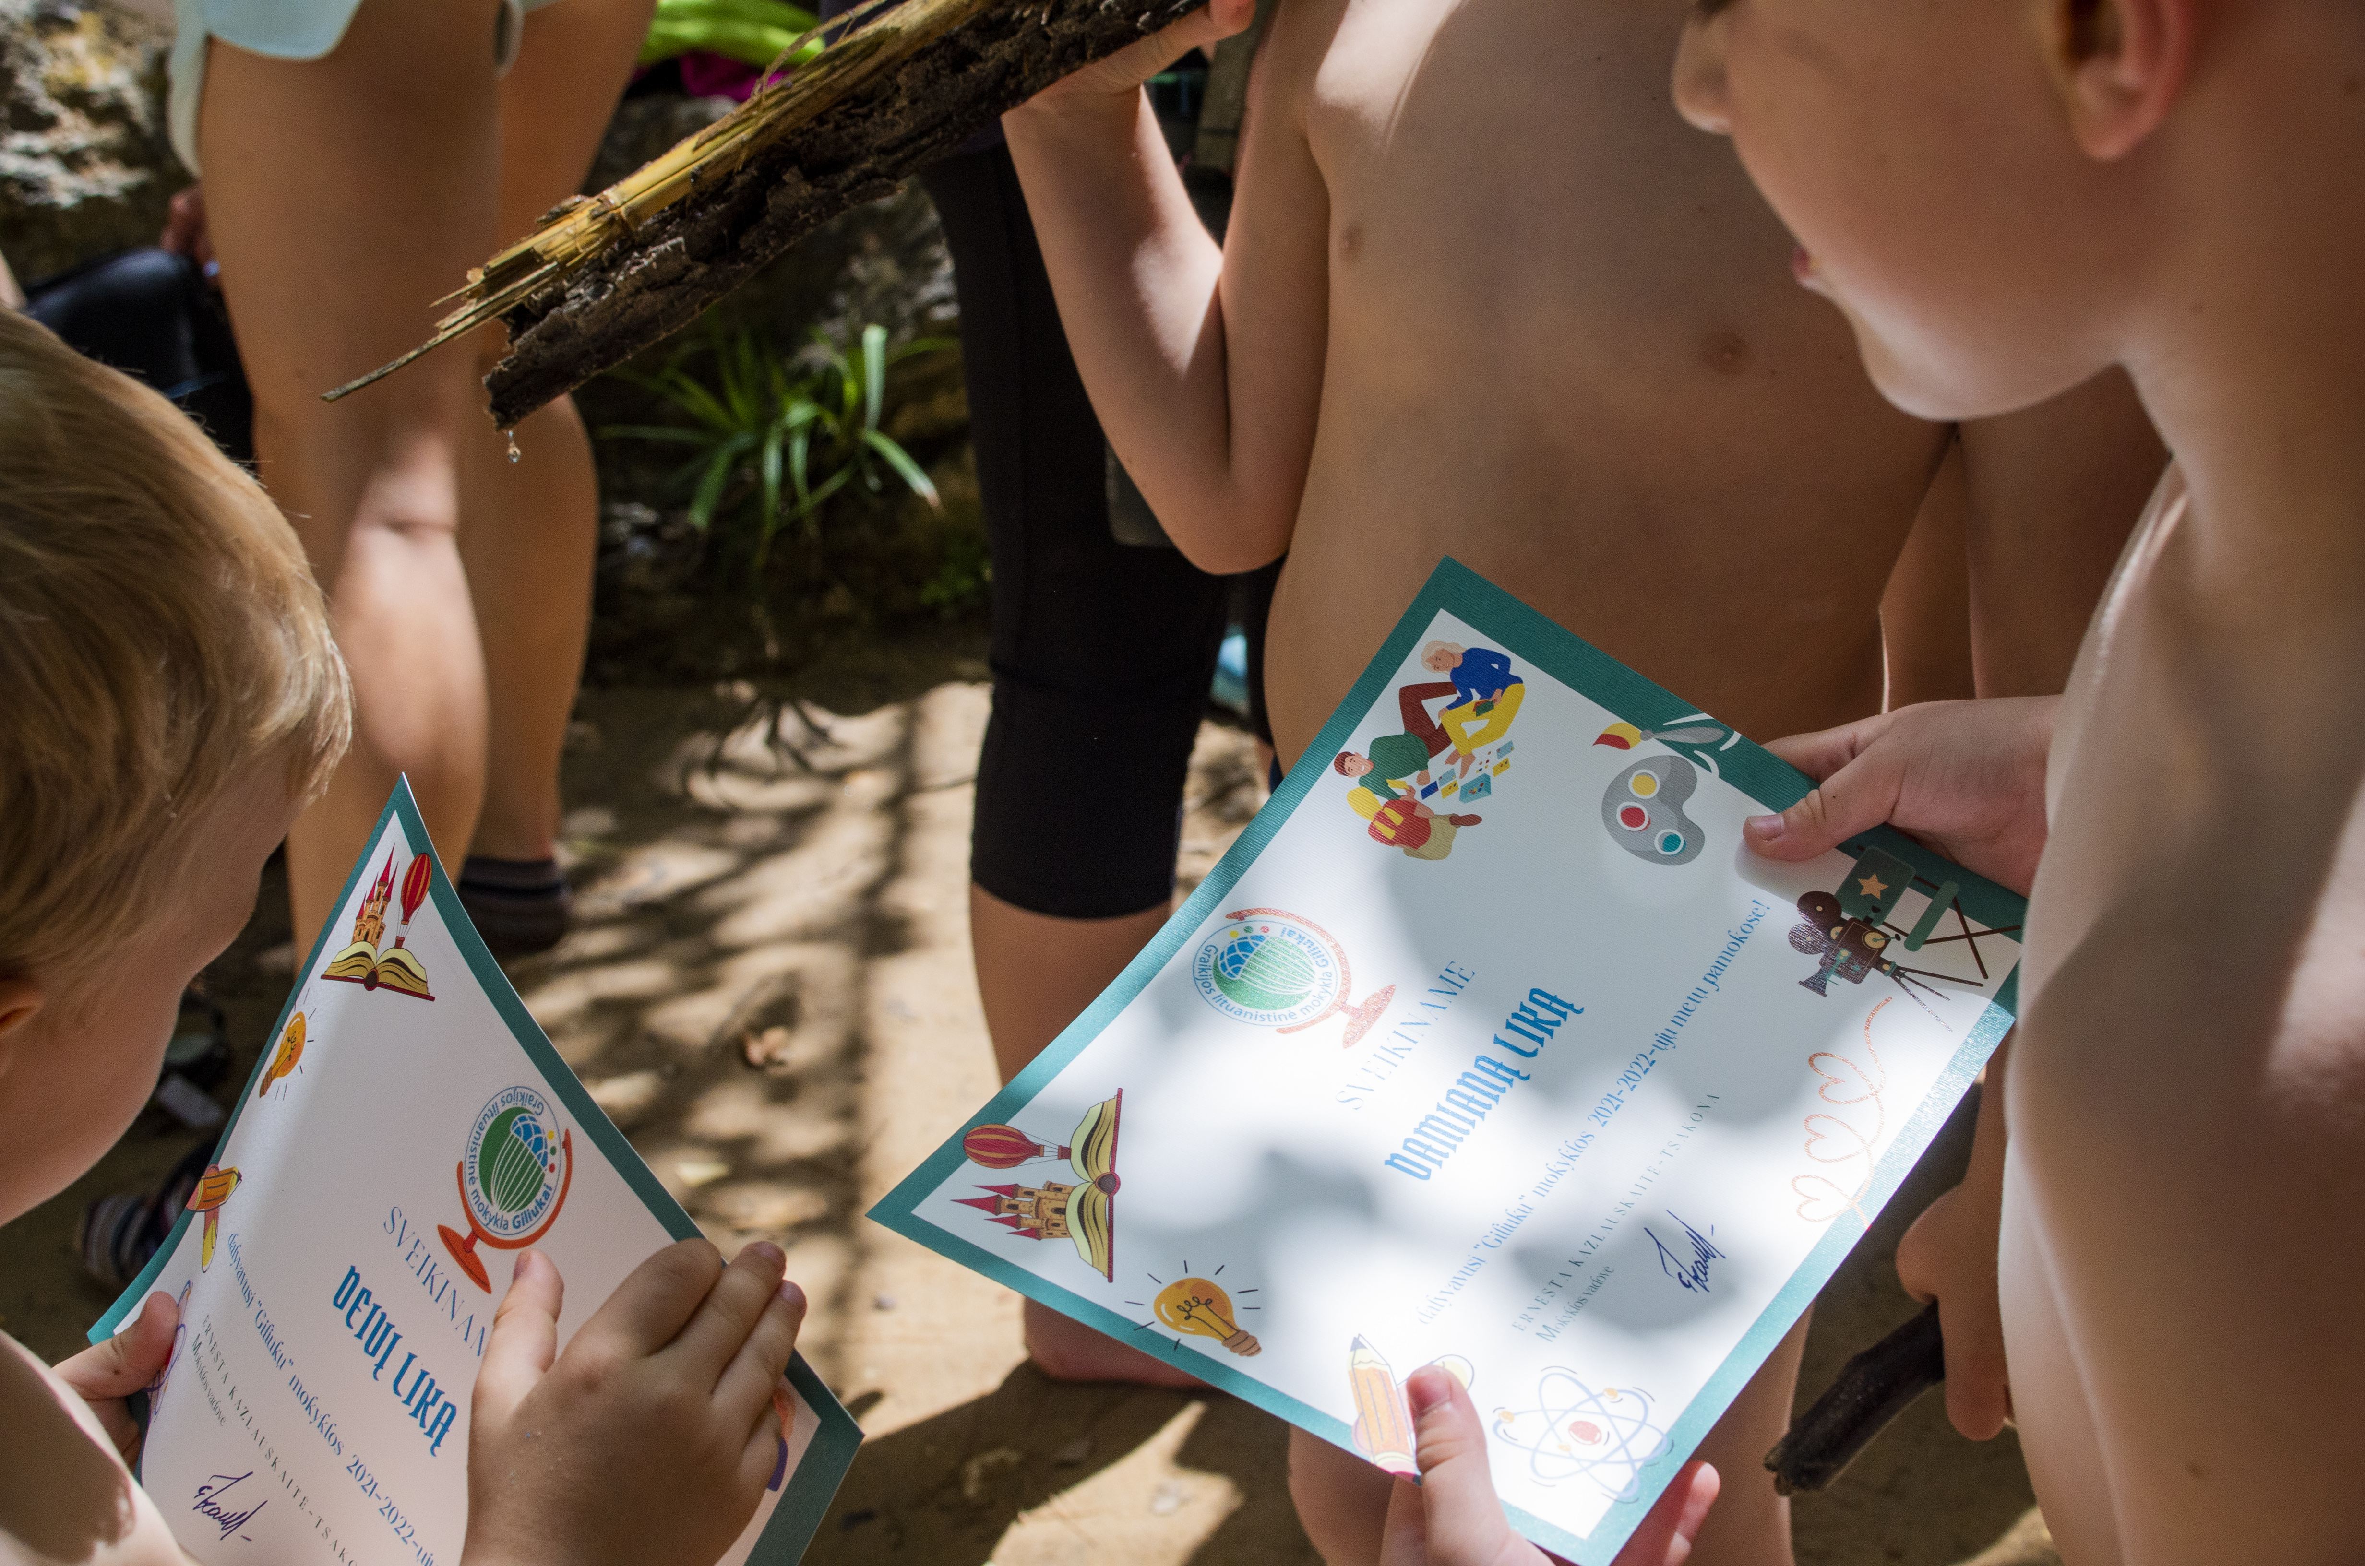


KAIP IŠLAIKYTI BALANSĄ?
Tėvai
Mokytojas
KAIP? BŪSENA
KAS? VERTINIMAS, REZULTATAS
PROCESAS VS/IR REZULTAS?

Slide 7
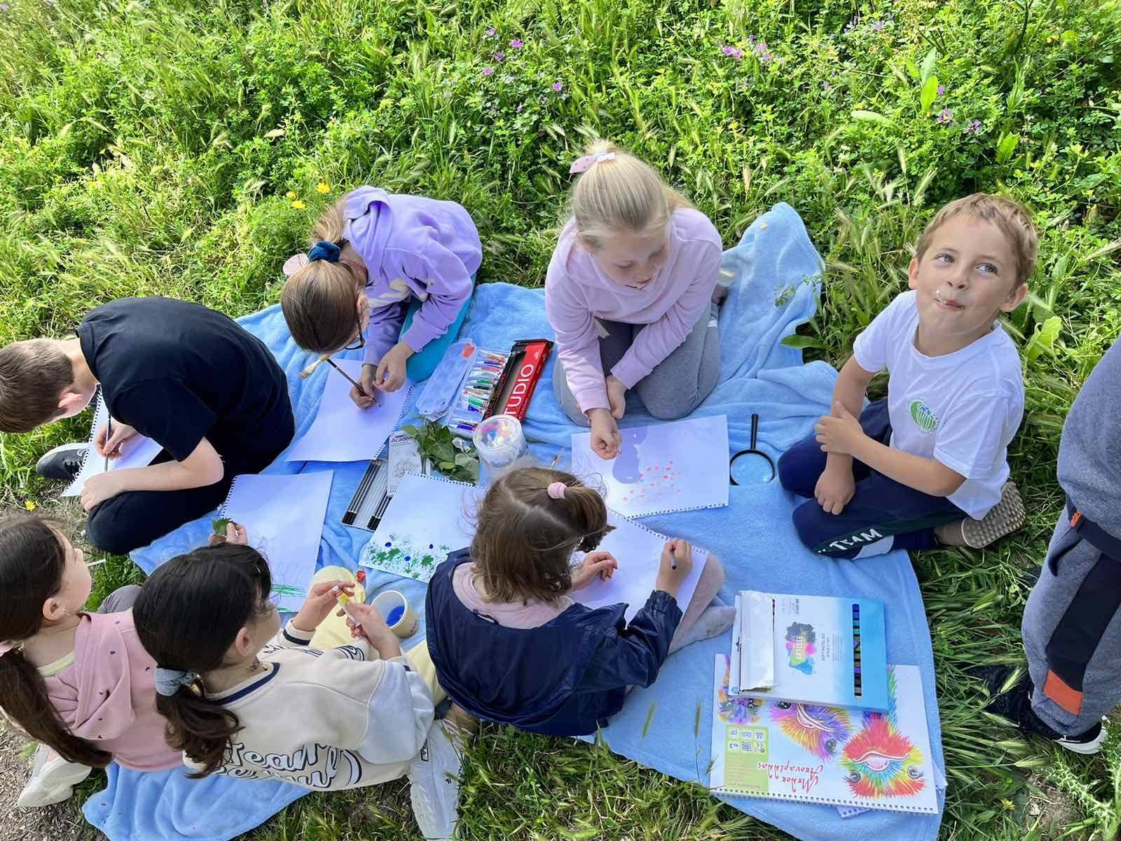
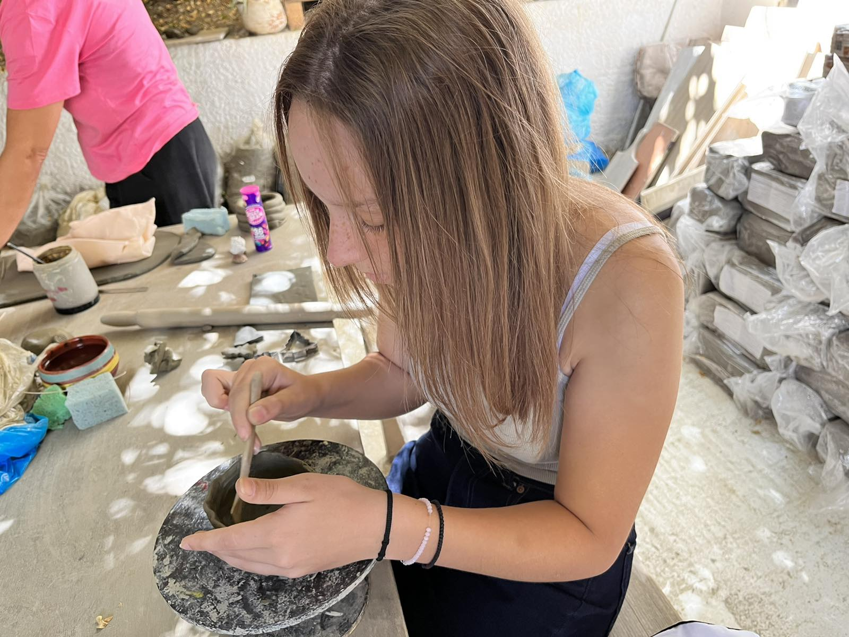
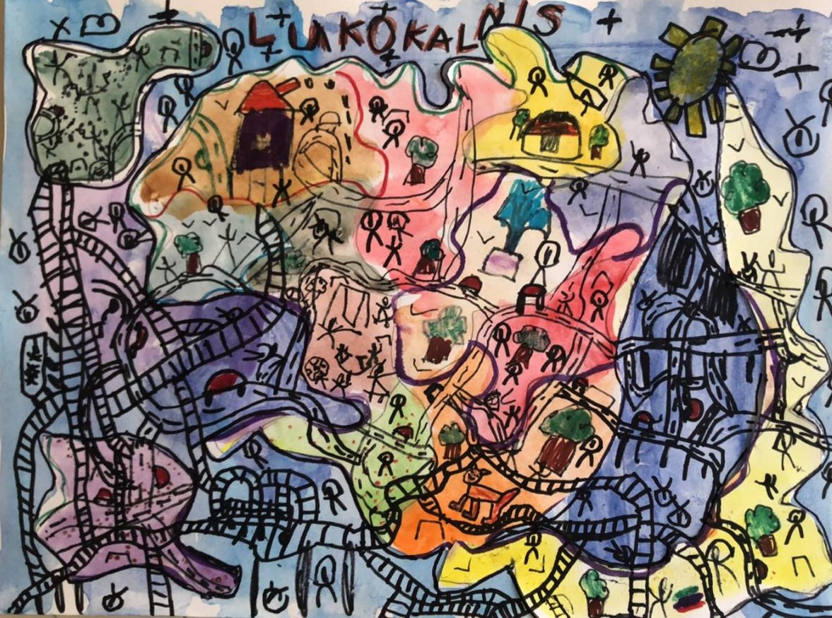
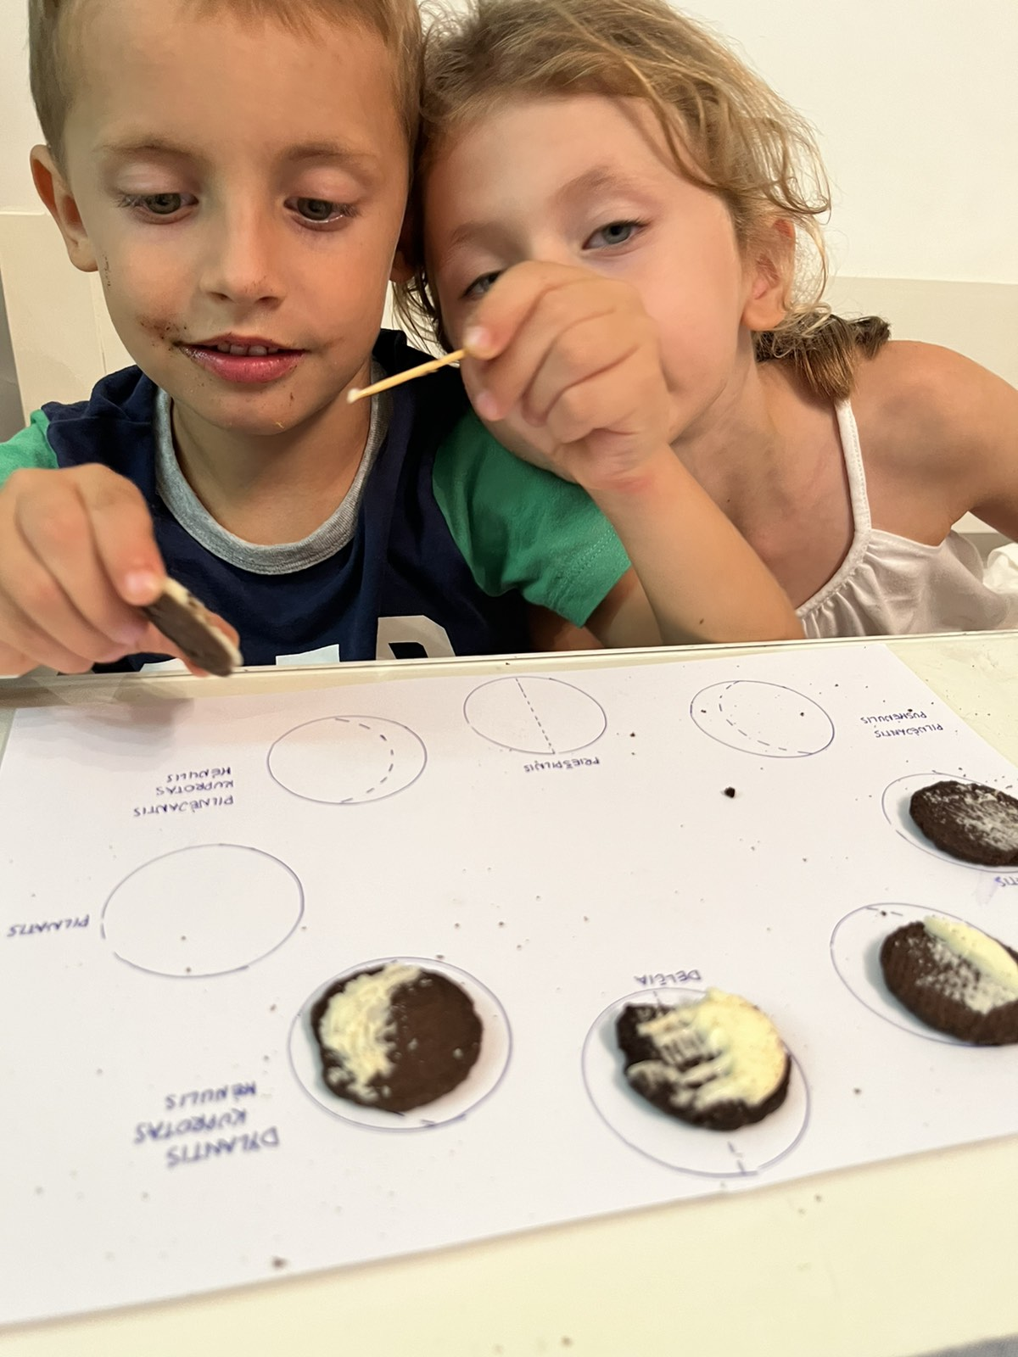
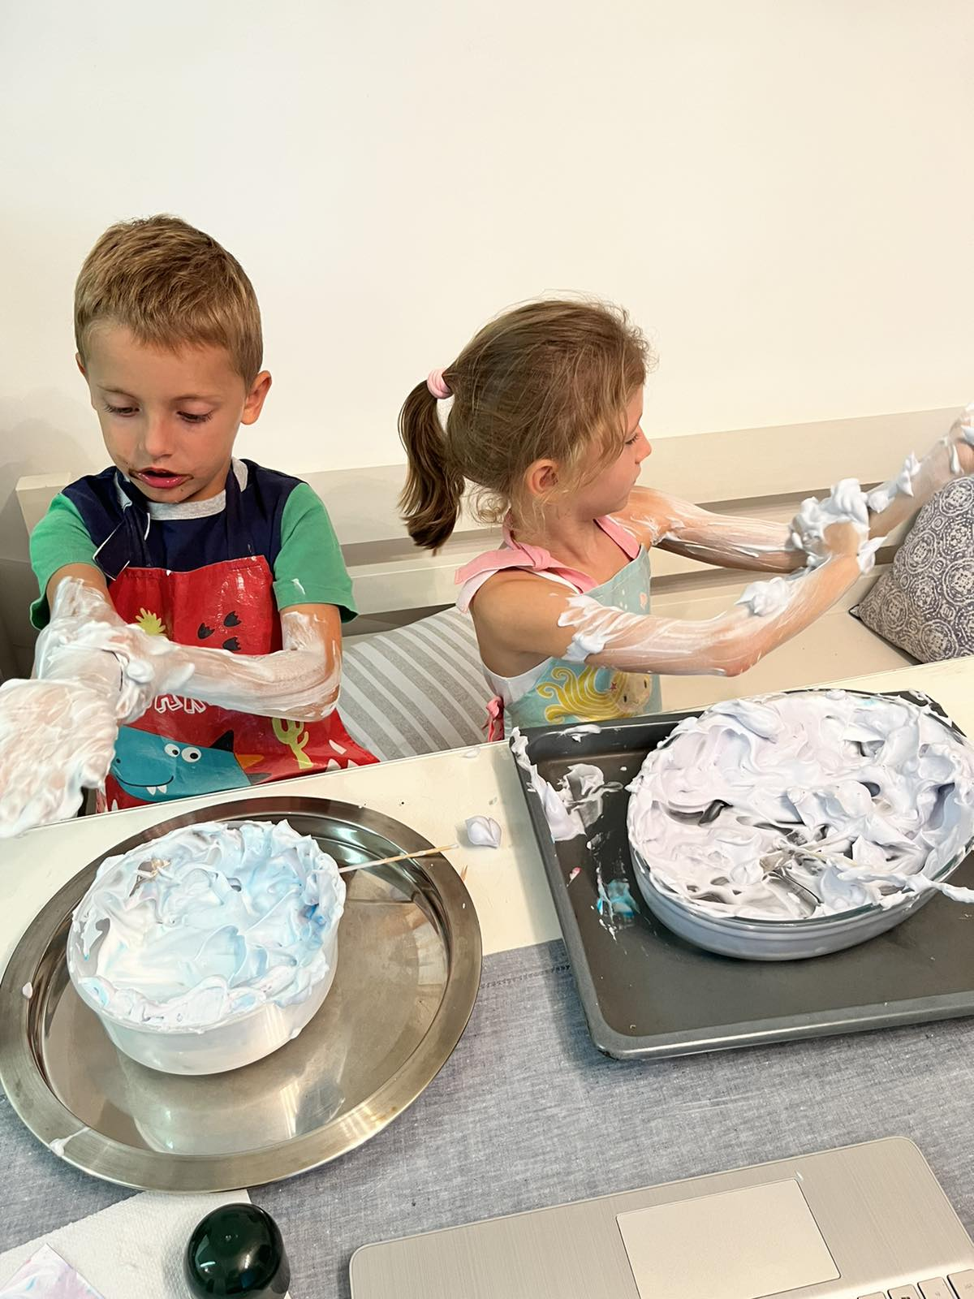
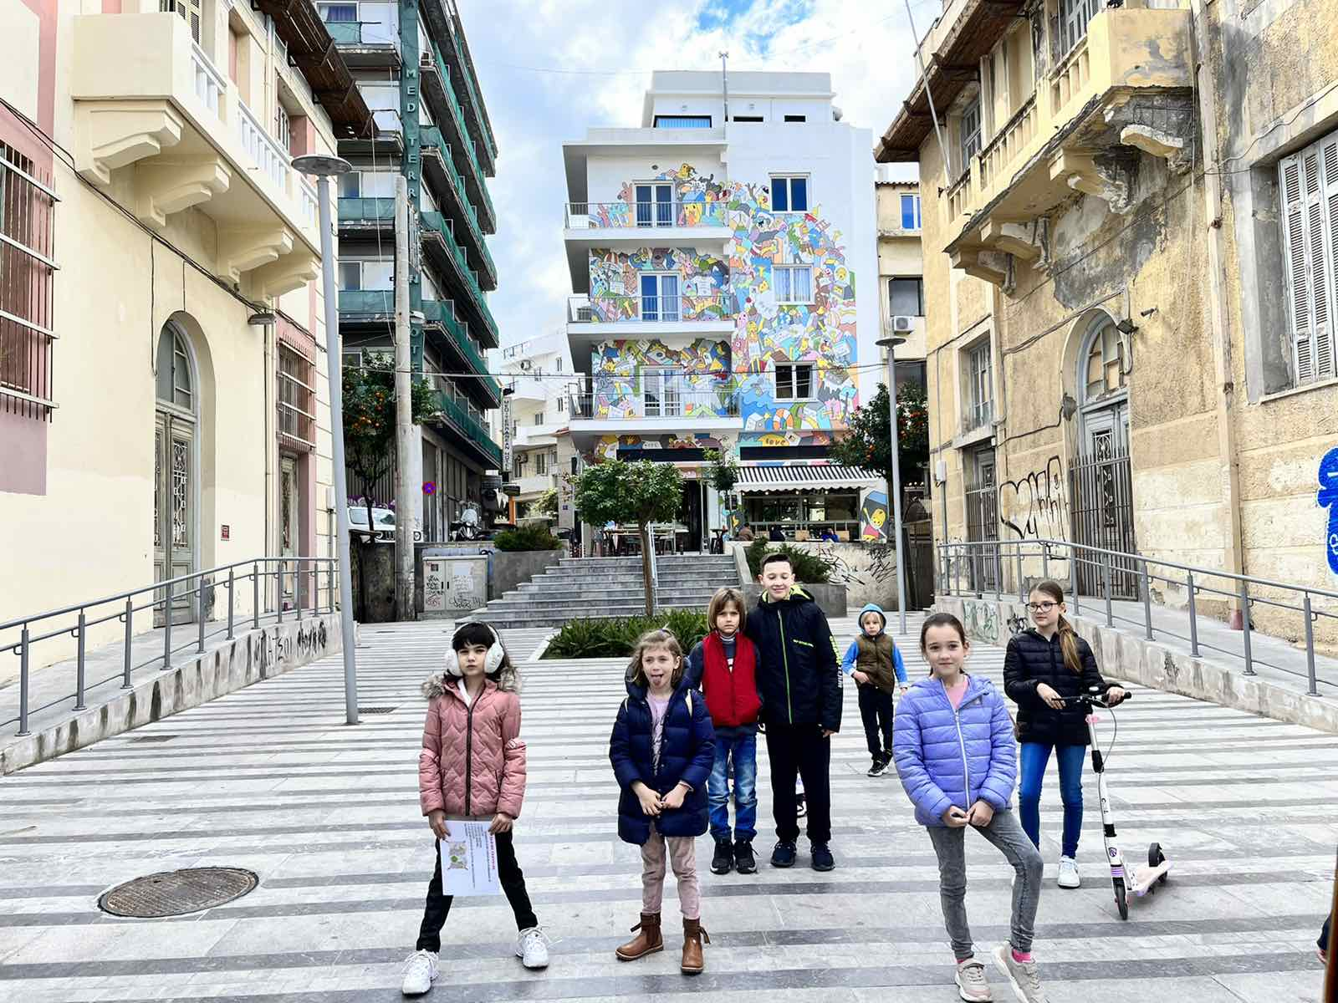

KAIP TO (PA)SIEKTI?
Aplinka ir aplinkybės
Dėmesys ir motyvacija
Turinys
Mokytojas
Priemonės ir metodai
Požiūris, nuostata, pozicija

Slide 8
APLINKA IR APLINKYBĖS
Patogi, rami erdvė
Saugi ir pozityvi aplinka
Vaikų/Mokytojų skaičius klasėje
Dėmesio trikdžių pašalinimas
Pasirengimas
Kūrybiškumo galima rasti praktiškai kiekviename žmoguje ir labai įvairiose situacijose.

Slide 9
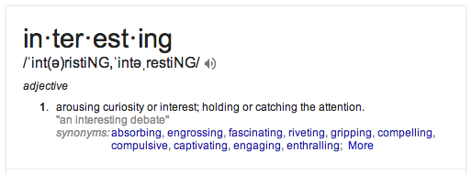
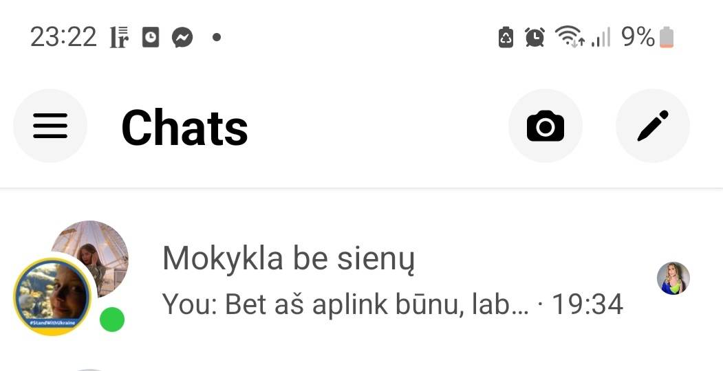
TURINYS
„Kūrybiškumas – gebėjimas panaudoti įgūdžius ir vaizduotę kuriant kažką naujo” Oxford English Dictionary
PASAKYK IR AŠ PAMIRŠIU
MOKYK MANE - AŠ ATSIMINSIU
ĮTRAUK MANE –
IR AŠ IŠMOKSIU
Įdomus
Aktualus
Įtraukus
Ugdantis kūrybiškumo kompetenciją
Benjamin Franklin

Slide 10
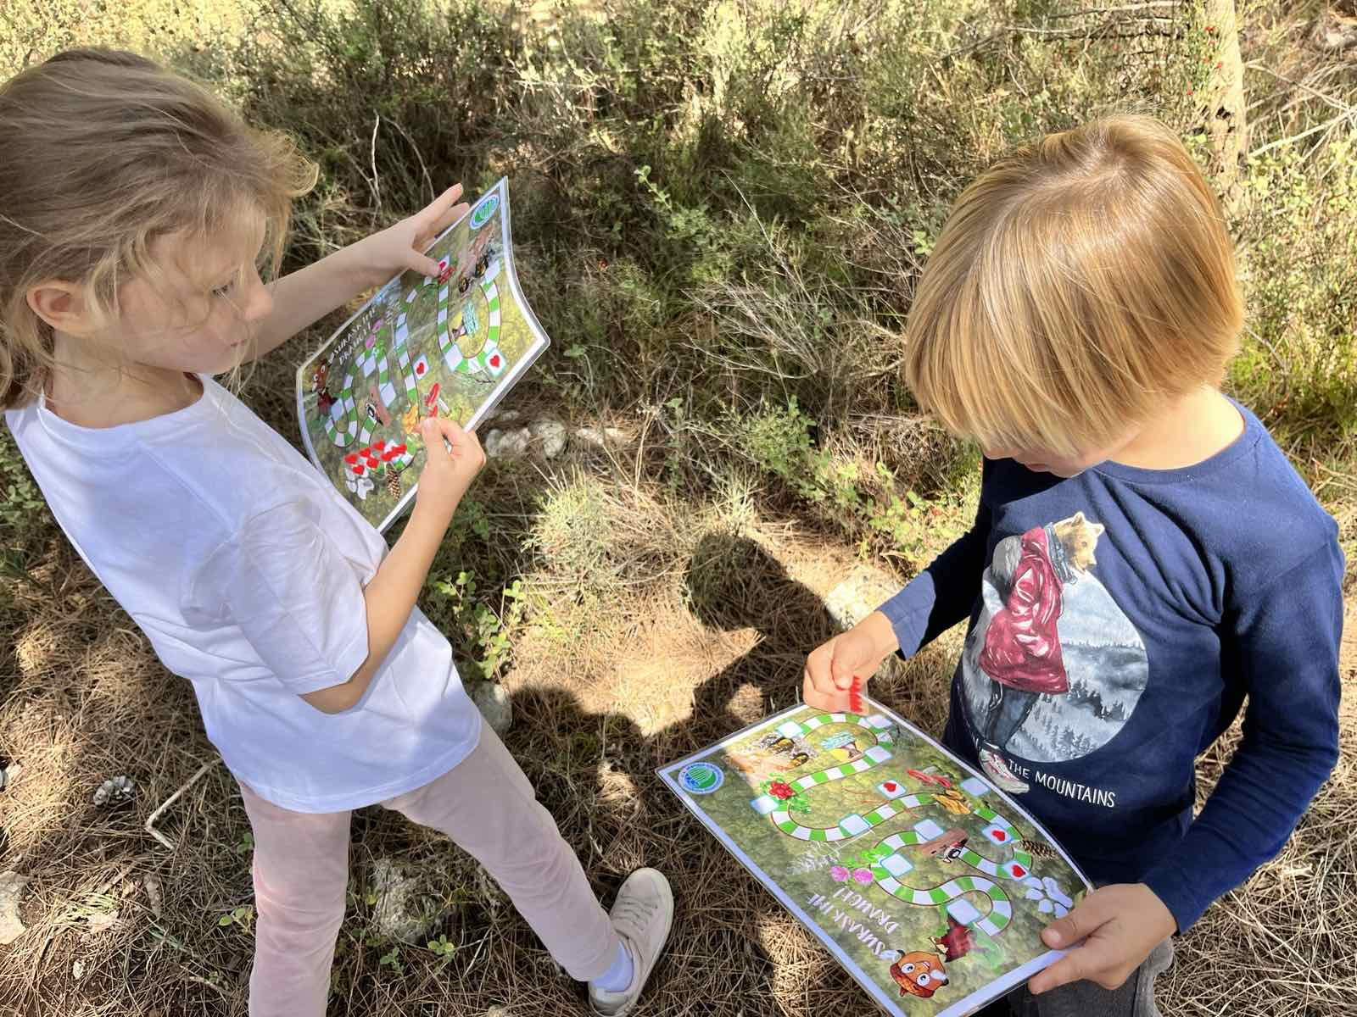
KŪRYBIŠKUMO KOMPETENCIJA
GEBĖJIMAI
VEIKTI: tyrinėti
MĄSTYTI: generuoti, kurti
SUVOKTI IR VERTINTI: asmeniškai ir kitiems reikšmingas
SIEKTI REZULTATO: kūrybines idėjas, produktus, problemų sprendimus
PADEDA MOKINIUI:
Greitai orientuotis sudėtingose situacijose
Spręsti problemas
Nebijoti klysti
NUOLAT AUGTI
PATIRTI SĖKMĘ
„Kūrybiškumas – svarbiausias žmogaus išteklius” Edvard de Bono

Slide 11
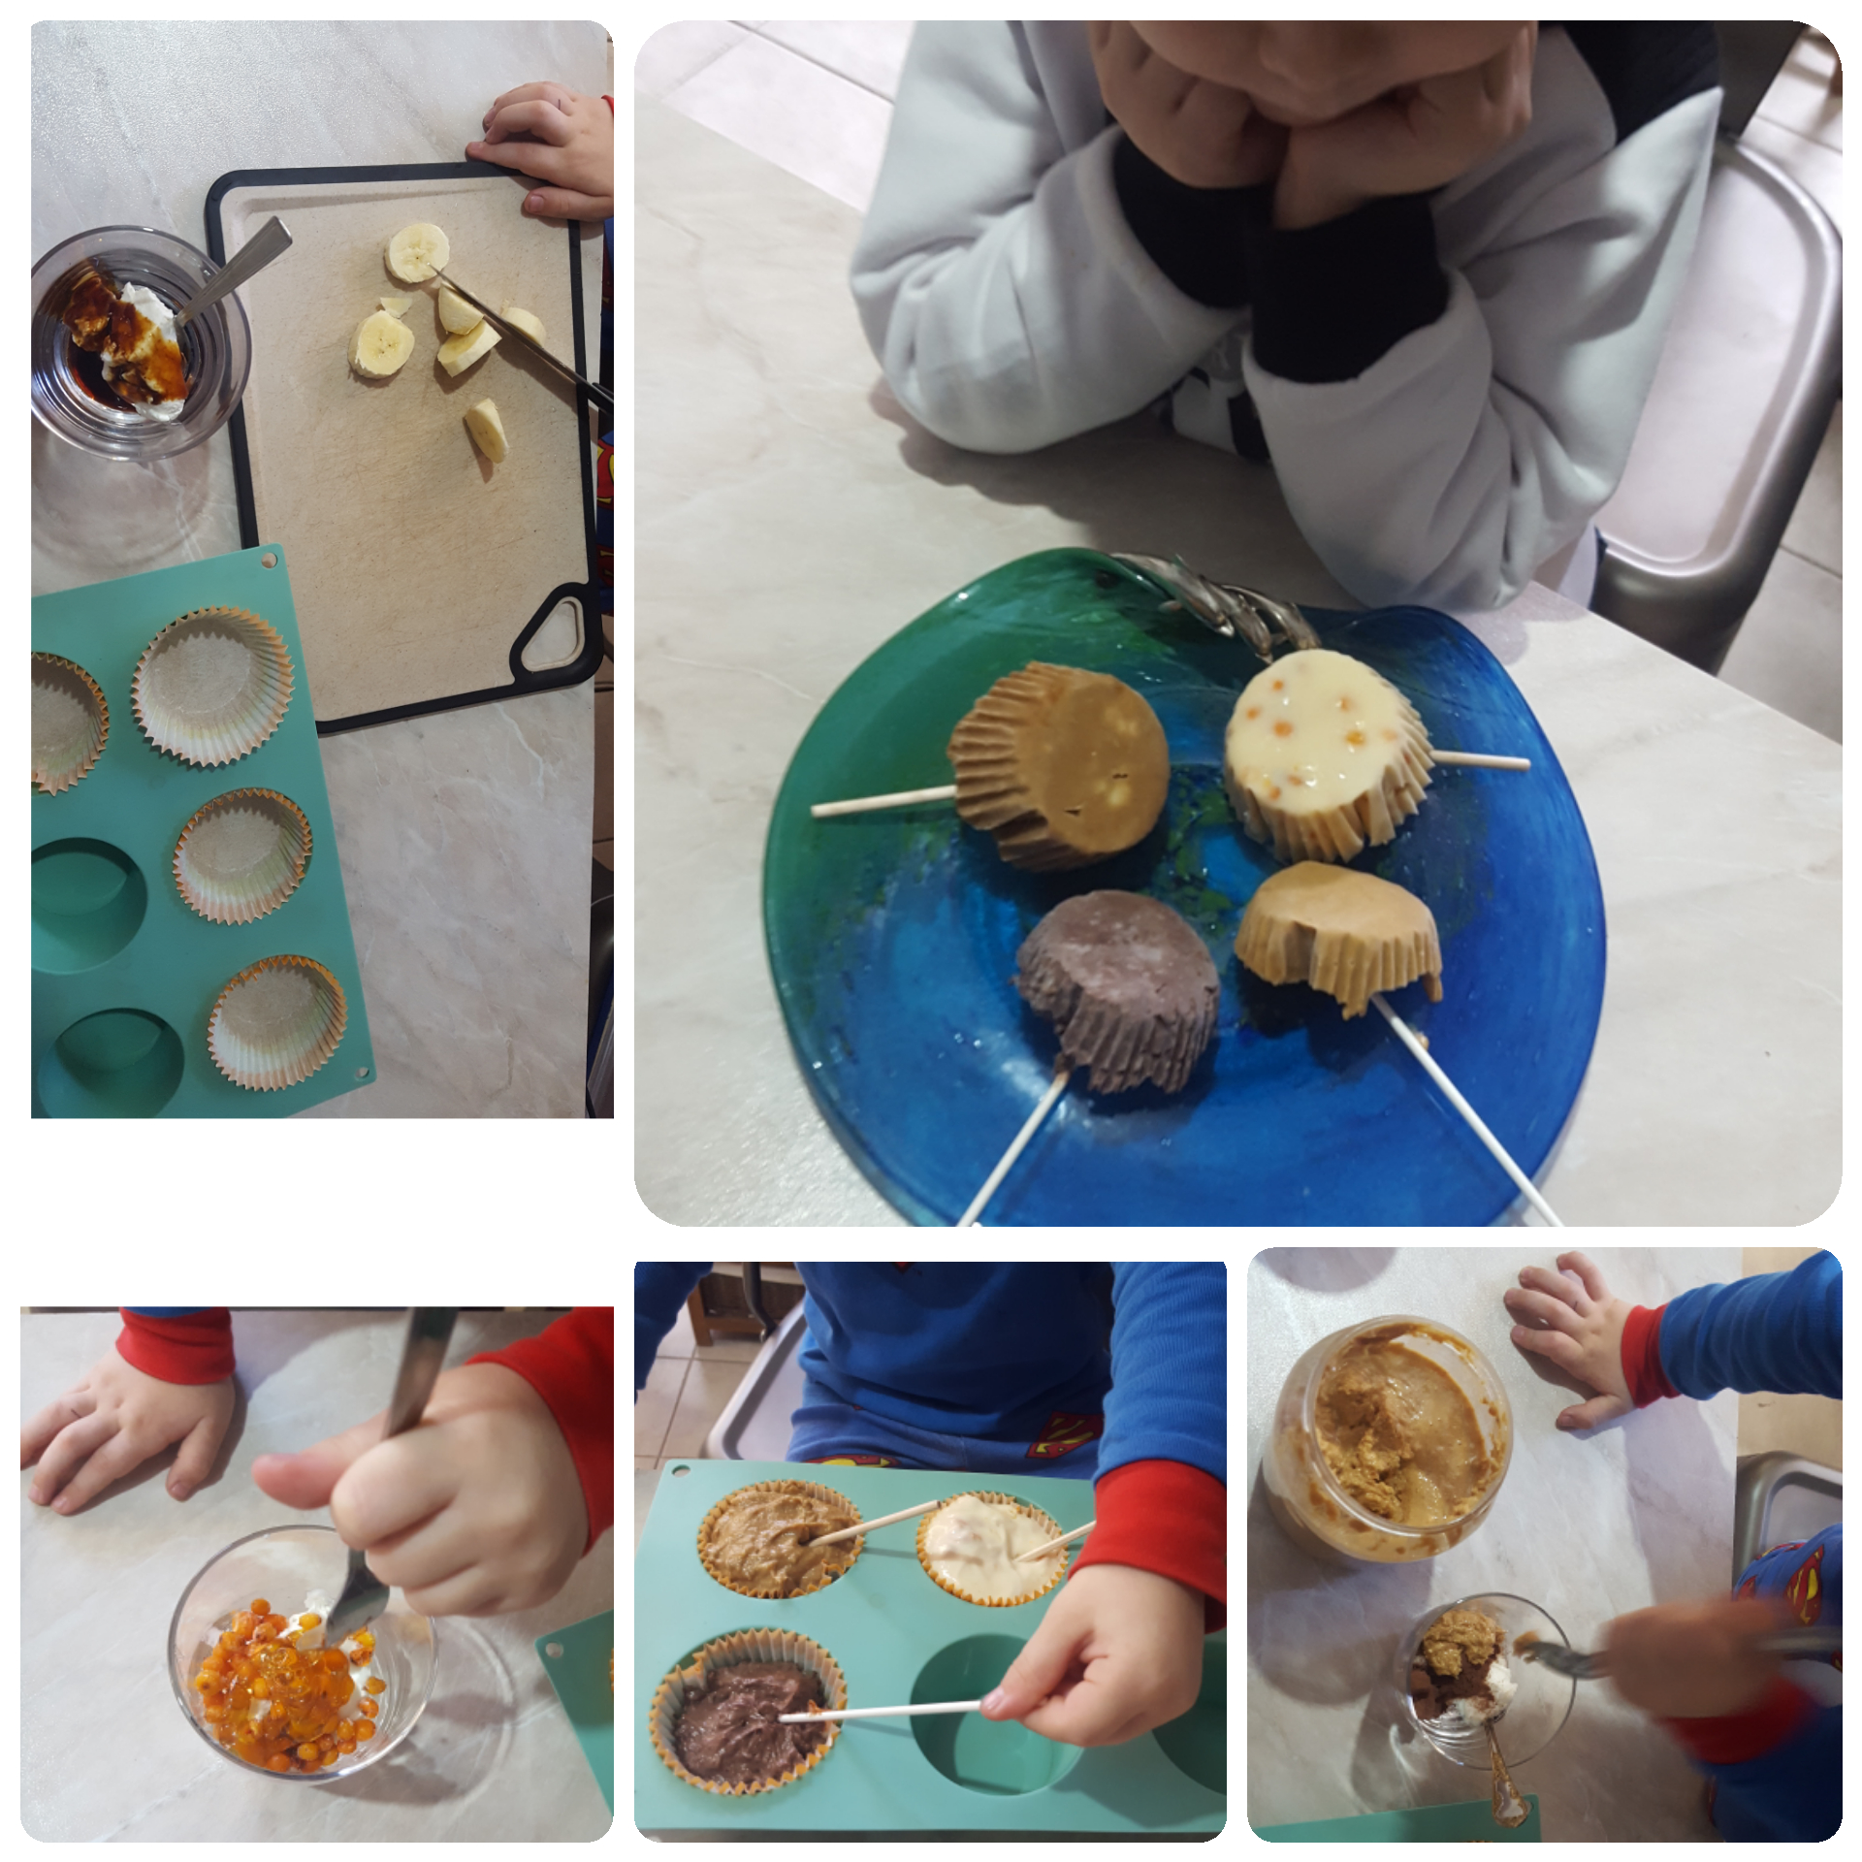
KŪRYBIŠKUMO KOMPETENCIJA
1 LYGIS: identifikuoti, sieti ir ktritiškai vertinti, dalintis žiniomis ir idėjomis
2 LYGIS: generuoti idėjas, gebėti žiūrėti iš įvairių perspektyvų, pasirinkti reikšmingas
3 LYGIS: kurti, nebijoti rizikuoti ir klysti, lanksčiai naudoti kūrybos būdus ir priemones
4 LYGIS: vertinti/reflektuoti – ar tai nauja? vertinga? koks buvo pats procesas?
Kūrybingi žmonės yra smalsūs, pastabūs, pakantūs neapibrėžtumui, originaliai mąstantys, nepriklausomi ir atkaklūs.

Slide 12
PRIEMONĖS IR METODAI
MŪSŲ MOKYKLOJE:
INTEGRUOTOS LIETUVIŲ KALBOS PAMOKOS
LIETUVOS ISTORIJOS PAMOKOS
KŪRYBINĖS PAMOKOS
BŪRELIAI:
Vakaras su knyga
Eksperimentų vakaras
Kino vakaras
Būrelis visai šeimai „Pažink šanknis“
„GYVI“ SUSITIKIMAI
susipažinti su mus supančiu pasauliu
ugdyti socialinę atsakomybę,
tyrinėti,
smagiai leisti laiką kartu
auginti ir stiprinti
vaikų draugystę.
Kūrybiškumas yra vienas svarbiausių įgūdžių šiandienos ir ateities pasaulio darbo rinkoje.

Slide 13

PRIEMONĖS IR METODAI
Įgyvendinamos užduotys
Dramblys mažais gabaliukais
Diferencijuotos užduotys
„Nėra klaidos“ principas
Kūrybiškumą ugdantys/stimuliuojantys užsiėmimai
Kodėl? – mano draugas
Diskusijos
Kartojimas
Įvairiapusiški testai
(Savi)refleksija: vaikų, mokytojų

Slide 14
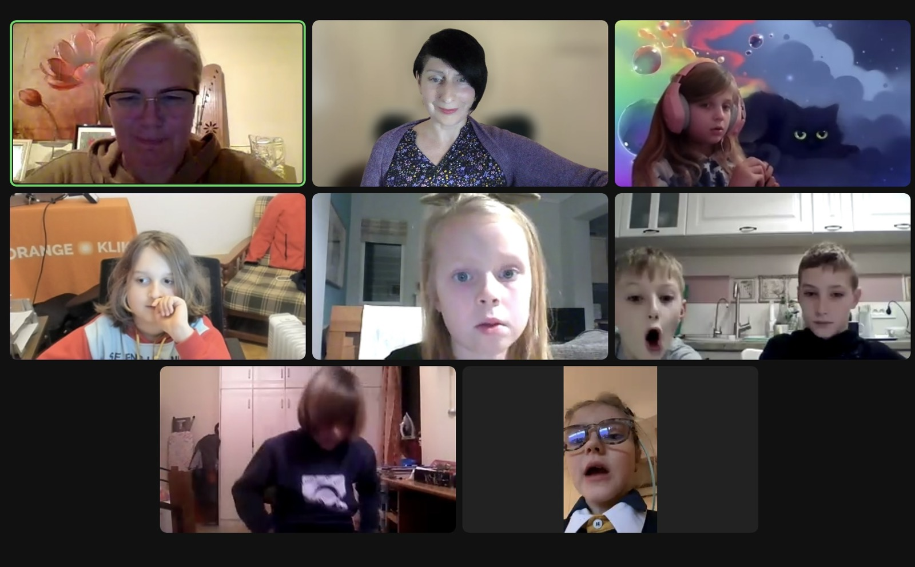
DĖMESYS
Mokytojo dėmesys mokiniui:
matau, girdžiu, jaučiu, suprantu, tikiu
vertinu ne tik rezultatą, bet ir pastangas
Mokytojas duoda meškerę, vaikas gaudo žuvis
Vaiko dėmesys mokytojui ir mokymuisi:
Dėmesio koncentracija – gebėjimas tam tikrą laiką išlaikyti dėmesį ir pabaigti užduotį
Viena iš svarbiausių kūrybiško žmogaus sąvybių yra pasirengimas, nusiteikimas ir gebėjimas atkakliai, ištvermingai veikti.

Slide 15
MOTYVACIJA
Didina norą veikti:
Pozityvus nusiteikimas – dar nemoku, bet pasimokysiu ir išmoksiu
Aiškumas, žinojimas – ką pasieksiu, kokia iš to nauda
Atpildas – pripažinimas (iš savęs ir kitų)
Nepakankamas palaikymas, klaidų netoleravimas, laiko trūkumas yra vienos didžiausių kūrybiškumą varžančių aplinkybių

Slide 16
POŽIŪRIS, NUOSTATA, POZICIJA
Sėkmė – tai kelionė, darymas to, kas patinka, buvimas laimingu
Kūrybiškumas sietinas su:
Lankstumu
gebėjimu prisitaikyti
atvirumu naujovėms
naujų problemų sprendimų suradimu
pasiruošimu rizikuoti, patirti nesėkmę ar sėkmę
pasirinkimu ir drąsa klysti
Kūryba tai nėra kažkoks procesas ar veiksmas – kūryba tai nuostata būti kūrybišku visose savo veiklos srityse

Slide 17
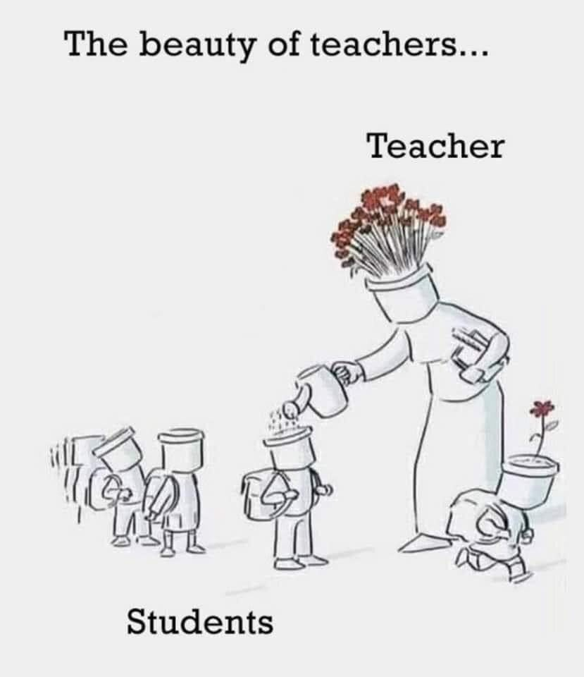
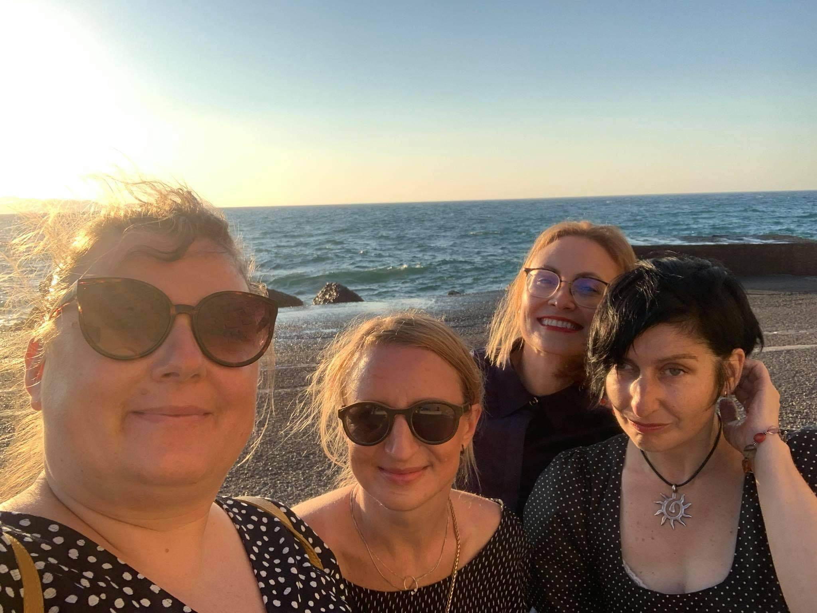
MOKYTOJAS
Pedagogų kūrybiškumo kompetencija yra pagrindinė sąlyga kūrybiškam ir sėkmingam mokinių ugdymui

Slide 18
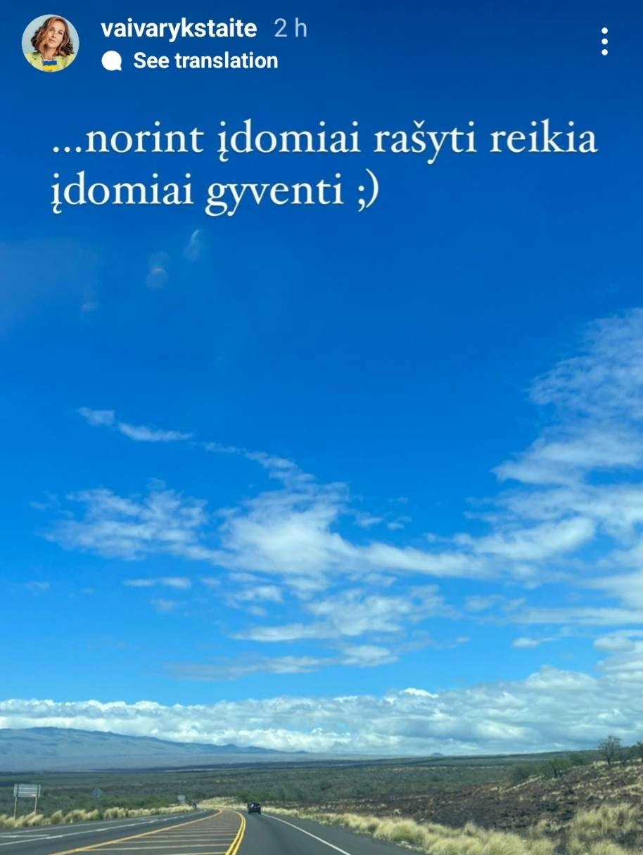
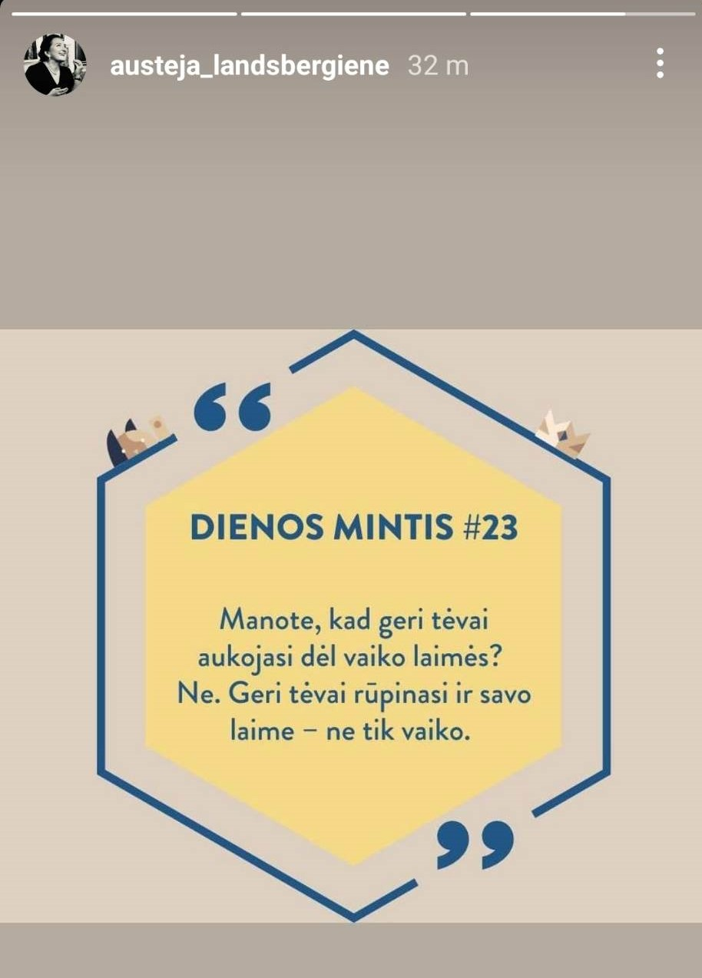
PRADĖK NUO SAVĘS
Norėdami, kad mūsų mokiniai patirtų sėkmę mokydamiesi, kad jie mokytųsi įdomiai, įtraukiai, kūrybiškai, pirmiausia, mes patys turime tokie būti!

Slide 19
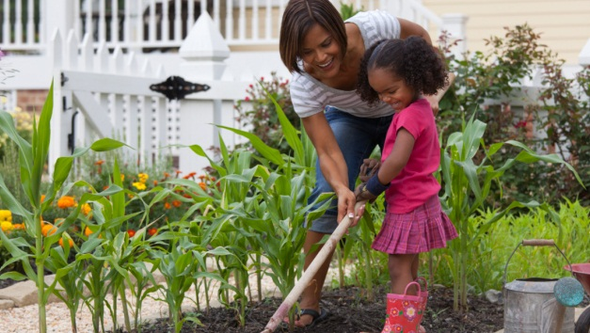
VAIKO SĖKMĖ MOKANTIS
TAI TARSI AUGALO AUGINIMAS, kurį mes:
Laistome tryriausiu žinių vandeniu
Praturtiname kūrybiškumo koncentratu
Suteikiame geriausias sąlygas augti, skleistis ir žydėti
Apgaubiame dėmesiu
Ir viliamės, kad JIS BUJOS
Kad ir kaip banaliai skambėtų – mylėkime kiekvieną vaiką. Iš tiesų – mylėkime ir jis patirs sėkmę mokantis!

Slide 20
DIDŽIAUSIA SĖKMĖ, KAI NESĖKMĖ YRA SĖKMĖ… PAMOKA, GALIMYBĖ AUGTI IR LAIKINA STOTELĖ KELYJE Į SĖKMĘ!
Ernesta Kazlauskaitė - Tsakona
„Galvok plačiai, pradėl nuo mažai, mokykis kūrybiškai“

